Slide 1
Модель исследования функциональной грамотности: от PISA-2018 к PISA-2021

Slide 2
Функциональная грамотность - готовность жить в постоянно изменяющейся природной и социальной среде, найти свое место в современной жизни, которое гармонично отражало бы две важнейшие идеи — принятие индивидом общества и принятие обществом индивида.

Slide 3
Ключевые компетенции в области УР
Компетенция системного мышления:
Прогностическая компетенция
Правовая компетенция:
Компетенция стратегического видения
Компетенция коллективной работы
Компетенция критического мышления
Компетенция самосознания

Slide 4
Глобальная компетенция – «Универсальные навыки»
Глобальная компетенция - способность рассматривать местные, глобальные проблемы и вопросы межкультурного взаимодействия, понимать и оценивать различные точки зрения и мировоззрения, успешно и уважительно взаимодействовать с другими, а также действовать ответственно для обеспечения устойчивого развития и коллективного благополучия.

Slide 5
Глобальная компетентность в исследовании PISA определяется как многомерная способность, которая включает в себя следующие глобальные компетенции:
способность изучать глобальные и межкультурные проблемы,
понимать и ценить различные мировоззрения и точки зрения,
успешно и уважительно взаимодействовать с другими
принимать меры для коллективного благополучия и устойчивого развития.

Slide 6
С какой целью обучающиеся должны овладеть глобальными компетенциями?
Для гармоничной жизни в многокультурном обществе
Для профессионального успеха на изменяющемся рынке труда
Для эффективного и ответственного использования медиаплатформ
Для поддержания Целей устойчивого развития

Slide 7
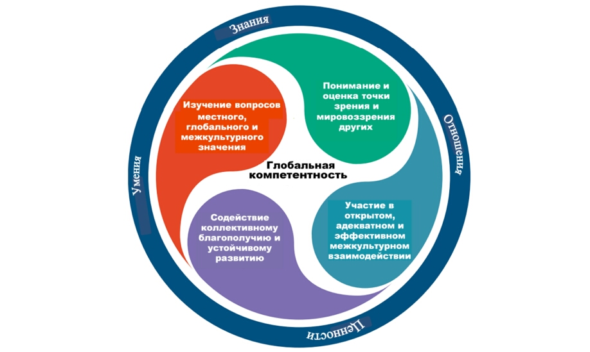
Концептуальная модель оценки глобальных компетенций PISA

Slide 8
Для оценки глобальных компетенций разработчиками заданий были выбраны следующие ситуативные контексты:
культура и межкультурные отношения (25% заданий);
социально-экономическое развитие и взаимозависимость (37,5% заданий
экологические риски (12,5% заданий);
общественные институты, конфликты и права человека (25% заданий).

Slide 9
Изучение вопросов местного, глобального и межкультурного значения
«Я никогда не слышал об этом»; «Я слышал об этом, но не смог бы объяснить, что это такое»; «Я кое-что знаю об этом и могу объяснить это в общих словах»; и «Мне известно об этом, и я могу достаточно хорошо это объяснить» по поводу 7 тем:
Изменение климата и глобальное потепление;
Глобальные проблемы, связанные со здоровьем (например, эпидемии);
Миграция (переселение людей);
Международные конфликты;
Голод и недоедание в различных частях мира;
Причины бедности;
Равноправие мужчин и женщин в разных частях мира;

Slide 10
«Понимание и оценка точки зрения и мировоззрения других»
Способность принять точку зрения другого человека:
Я стараюсь при разногласиях понять сторону каждого, прежде чем принять решение;
• Я считаю, что в каждой проблеме есть две стороны, и стараюсь рассмотреть каждую из них;
• Иногда я стараюсь лучше понять своих друзей, представив, как ситуации выглядят с их точки зрения;
• Перед тем как критиковать кого-то, я стараюсь представить, что я бы чувствовал на его месте;
• Когда меня кто-то огорчает, я стараюсь на некоторое время принять точку зрения этого человека.

Slide 11
Интерес к познанию других культур
Я хочу изучать, как живут люди в других странах;
Я хочу больше узнать о мировых религиях;
Меня интересует, как видят мир люди, принадлежащие к различным культурам;
Мне интересно узнать о традициях людей других культур,

Slide 12
Уважение к людям, представляющим иные культуры
Я уважаю людей из других культур, поскольку они такие же люди, как и все другие;
Я отношусь ко всем людям с уважением, независимо от особенностей их культуры;
Я даю возможность людям из других культур выразить себя;
Я уважаю ценности людей из других культур;
Я ценю мнения людей из других культур.

Slide 13
Когнитивная адаптивность к новым ситуациям
Я могу справиться с нестандартными ситуациями;
Я могу изменить свое поведение, если того требует новая ситуация;
Я могу адаптироваться в разных ситуациях, даже если нахожусь в состоянии стресса или под давлением;
Я могу легко адаптироваться в новой культурной среде;
Сталкиваясь со сложными ситуациями с другими людьми, я могу найти способ, как выйти из этой ситуации;
Я способен преодолеть трудности при взаимодействии с людьми из другой культурной среды.

Slide 14
Отношение к иммигрантам
Дети иммигрантов должны иметь те же возможности для получения образования, что и другие дети в стране;
Иммигранты, которые живут в стране в течение нескольких лет, должны иметь возможность голосовать на выборах;
Иммигранты должны иметь возможность сохранять свои обычаи и образ жизни;
Иммигранты должны иметь те же права, что и все другие жители в стране.

Slide 15
Содействие коллективному благополучию и устойчивому развитию
Я чувствую себя гражданином мира;
Когда я вижу, что некоторые люди в мире живут в плохих условиях, я чувствую, что должен что-то сделать;
Я думаю, что мои действия могут повлиять на людей в других странах;
Я считаю правильным бойкотировать компании, про которые известно, что они обеспечивают своих рабочих плохими условиями труда;
Я могу сделать что-нибудь для решения мировых проблем;
Забота о состоянии мировой окружающей среды имеет для меня большое значение;

Slide 16
5-6 классы.
Бережное отношение к живой природе.
Здоровье как ценность.
Традиции и обычаи (многообразие культур и идентификация с определенной культурой).
Права человека как ценность.
Семья (роль семьи в социализации индивида / в воспитании и образовании ребенка).
7 класс.
Основные причины возникновения глобальных проблем (экологический кризис и его причины).
Здоровье (глобальные проблемы и основы здорового образа жизни).
Традиции и обычаи (понимание необходимости межкультурного диалога). Права человека (равноправие, противостояние политическому, расовому, гендерному, религиозному и другим видам неравенства). Семья (роль семьи в жизни общества).
Образование как ценность и право.

Slide 17
Примеры заданий на уроке языка-5 кл.
Распределите обязанности в семье справедливо.
Какой должна быть школа, чтобы ученики чувствовали себя в ней счастливыми?
Проект «Удобный город» с учетом людей с инвалидностью.
Как оформление дома отражает национальные традиции, традиции семьи?
Придумай 5 законов, чтобы твой город стал чистым и безопасным.
Изготовь из отходов известные объекты природы. Расскажи, как человек влияет на их сохранение?

Slide 18
Как уменьшить бытовые отходы?
Какие продукты удобно/неудобно покупать в супермаркете? Придумай, как сделать этот процесс удобным?
Открой свой магазин/ кафе. Запланируй, что для этого тебе нужно.
Создай общественный транспорт удобный для разных категорий людей: мам с колясками, пожилых людей, инвалидов.
Что можно сделать, чтобы уменьшить транспортные пробки в городе?

Slide 19
Урок. Здоровье и окружающая среда
Упражнение 1. Проведите исследование «Что помогало старшему поколению быть здоровыми?». Опросите членов семьи, какие условия благоприятно влияли на их здоровье? Начертите таблицу в тетради и заполните её.
№ | Что влияло благоприятно на здоровье? | Да | Примеры
1 | Питание
2 | Занятия спортом
3 | Хороший отдых
4 | Хорошие природные условия (чистый воздух, вода и т.п.),
5 | Профилактика заболеваний
6 | Домашний посильный труд
7 | Режим дня

Slide 20
Урок. Правильное питание – залог здоровья
Упражнение 1. Составьте свой “Lunch box” список продуктов,
которые вы едите на обед. Исследуйте свой обед в течение недели.
Какие продукты питания вы больше употребляете в пищу.
Заполните таблицу и сделайте выводы, что необходимо поменять
вам в своем рационе питания.
День | Продукты из которых состоит ваш обед
 | Полезные | Неполезные
1
2
3
4
5
6
7

Slide 21
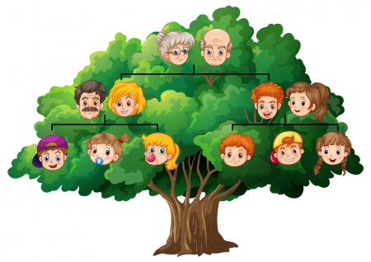
Составьте своё семейное древо.
Каждая ветка – это родственник, на ветке нарисуйте столько листьев, сколько раз переезжал этот родственник.
Дополните информацию дома.
Расспросите, с какими трудностями сталкивались ваши родственники и как они их преодолели.
Как эти люди общаются с родственниками сейчас?
Напишите историю, которая вам понравилась больше всего.

